Slide 1


Российская Академия Наук
Федеральное государственное бюджетное учреждение науки
ИНСТИТУТ ОКЕАНОЛОГИИ им. П.П. ШИРШОВА (ИО РАН)
Р.Д. Косьян «НАУЧНОЕ ОБЕСПЕЧЕНИЕ СБАЛАНСИРОВАННОГО ПЛАНИРОВАНИЯ ХОЗЯЙСТВЕННОЙ ДЕЯТЕЛЬНОСТИ НА УНИКАЛЬНЫХ МОРСКИХ БЕРЕГОВЫХ ЛАНДШАФТАХ
И ПРЕДЛОЖЕНИЯ ПО ЕГО ИСПОЛЬЗОВАНИЮ НА ПРИМЕРЕ
АЗОВО-ЧЕРНОМОРСКОГО ПОБЕРЕЖЬЯ»

Slide 2

В разработке по проекту принимали участие:
10 докторов, 18 кандидатов географических, биологических, физико-математических, геолого-минералогических, экономических наук
Объём отчета: 2000 страниц, 700 рисунков, 200 таблиц, использовано 1100 источников
Том 1. Сравнение методик экологической оценки, используемых для уникальных береговых ландшафтов, разработка предложений по совершенствованию, включая предложения по урегулированию межотраслевых противоречий при использовании уникальных береговых природных комплексов
Том 2.
Балтийское море
Часть 1
Финский залив
Часть 2
Калининградская область
Том 3.
Белое море
Том 4.
Моря Арктического бассейна
Том 5.
Дальневосточные моря
Том 6.
Каспийское море
Том 7.
Азовское море
Том 8.
Черное море
Том 9
Предложения по возможным механизмам учета природного компонента при согласовании планов развития для случаев трансграничного расположения уникальных береговых ландшафтов
Разработка общих рекомендацийпо учету ресурсного потенциала, экологического состояния и природных берегоформирующих процессов при разработке схем территориального планирования уникальных береговых ландшафтов
.
Том 10.
Апробация результатов исследований на уникальных береговых ландшафтах Азово-Черноморского побережья

Slide 3

ЦЕЛЬ РАБОТЫ:
Оценка современного состояния уникальных морских береговых ландшафтов (УМБЛ);
Оценка негативных природных факторов, лимитирующих хозяйственное освоение УМБЛ с точки зрения безопасности хозяйственной деятельности;
Оценка негативных антропогенных факторов, угрожающих устойчивости УМБЛ;
Разработка ограничений типов хозяйственной деятельности на УМБЛ, с учетом природных и антропогенных факторов;
Подготовка рекомендаций по разработке планов хозяйственного использования УМБЛ;
Разработка предложений по механизмам урегулирования межотраслевых противоречий в зоне УМБЛ.

Slide 4

На 1 этапе выполнены для всех морских побережий России:
Физико-географическая и хозяйственно-экономическая характеристика по каждому из морей;
Анализ опасных природных явлений и процессов по каждому из морей;
Анализ нормативно-правовых и экономико-географических условий по каждому из морей;
Прогноз развития морских берегов под совместным влиянием природных и антропогенных факторов по каждому из морей;
Анализ важнейших антропогенных и природных угроз для уникальных морских береговых ландшафтов (УМБЛ), снижающих устойчивость и ограничивающих их хозяйственное использование, по каждому из морей;
Обобщающий комплексный анализ современного состояния всех уникальных морских береговых ландшафтов России.

Slide 5

На 2 этапе выполнены:
Анализ и сравнение российской и международной нормативно-правовой базы по вопросам юрисдикции, хозяйственного использования, охраны морских побережий;
Анализ зарубежного опыта хозяйственного использования и охраны уникальных морских береговых ландшафтов (УМБЛ);
Анализ зарубежного опыта решения трансграничных и межотраслевых проблем при хозяйственном использовании и охране УМБЛ;
Разработка предложений по оценке состояния, прогнозу развития, регулированию хозяйственной деятельности, решению межотраслевых и трансграничных проблем на УМБЛ России;
Апробация результатов исследований на уникальных морских береговых ландшафтах Азово-Черноморского побережья.

Slide 6

Работа проведена на основе собственных данных участников проекта, накопленных за продолжительный период; а также данных, опубликованных в научной и справочной литературе. Использовалось множество авторских и фондовых иллюстративных материалов.

Slide 7

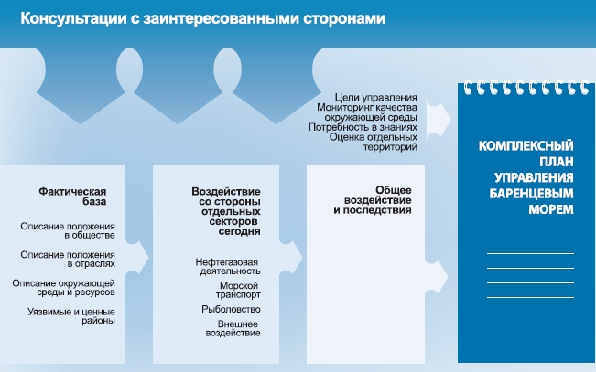
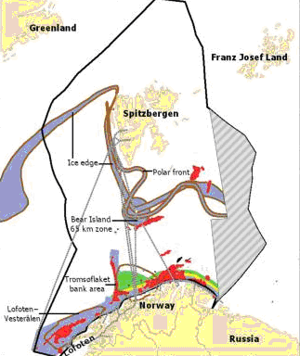
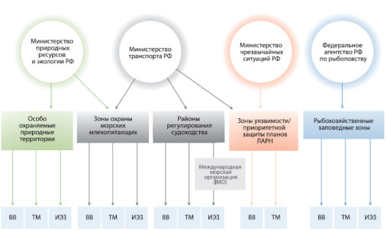
Том 1. Сравнение методик стратегической экологической оценки, используемых за рубежом для уникальных береговых ландшафтов, и разработка предложений по совершенствованию и адаптации методик для российских условий, соответствующее российскому и международному законодательству в этой сфере, включая предложения по механизмам урегулирования межотраслевых противоречий при использовании уникальных береговых природных комплексов
В 1 Томе рассмотрены:
Мировой опыт управления, использования и охраны уникальных береговых ландшафтов;
Анализ мирового опыта КУПЗ;
Возможность использования мирового опыта в России;
Рекомендации по совершенствованию российской и международной нормативно-правовой базы по вопросам юрисдикции, хозяйственного использования, охраны морских побережий.

Slide 8

Описаны наиболее важные положения методик стратегической экологической оценки для уникальных береговых ландшафтов:
- использование регионального и локального подхода для устойчивого и рационального природопользования в прибрежных зонах;
- использование принципов покомпонентного контроля и источников появления/присутствия различных веществ;
- разработка системы разрешений на ведение деятельности, связанной с токсичными и высокотоксичными и опасными веществами;
- разработка региональных, локальных и частных планов по предотвращению попадания загрязняющих веществ в окружающую среду ввиду хозяйственной деятельности, в том числе нефтяных загрязнений;
- введение системы «загрязнитель платит» и ответственности лиц, виновных в аварии или происшествии;
- учет локальных природно-экологических условий при планировании социально-экономической деятельности в регионе;
- разработка системы контроля за ООПТ, оценки их сохранности и введения строгих мер наказания за ухудшение первоначальных параметров подведомственной зоны;
- разработка плана по сохранению биоразнообразия, особенно в промышленных и портовых районах, с привлечением технических способов решения проблемы;
- введение практики консультаций по вопросам разработки стратегических экологических планов в сфере КУПЗ с мировым сообществом, и теми странами, чей опыт может значительно улучшить имеющуюся ситуацию.

Slide 9
Региональная информация представлена отдельными томами с унифицированной рубрикацией.
Представлены побережья Черного, Азовского, Каспийского, Балтийского (Калининградской области и Финского залива) морей; всех морей Российского сектора Арктики: Баренцево, Карское, Лаптевых, Восточно-Сибирское, Чукотское; Дальневосточных морей - Охотского, Японского, Берингова, особо рассмотрены уникальные побережья Сахалина и Курильских островов
Для каждого моря представлены:
Физико-географическая характеристика моря и его берегов;
Характеристика существующего и перспективного антропогенного воздействия;
Обзор природных и антропогенных факторов, лимитирующих хозяйственное освоение морских берегов;
Рекомендации по перспективному экономическому освоению берегов с определением допустимых видов хозяйственной деятельности.

Slide 10
Типовое содержание регионального тома:
1 Общая физико-географическая характеристика моря и его берегов
2 Хозяйственное использование и антропогенное воздействие
2.1 Общая характеристика хозяйственного использования
2.2 Характеристика перспективного антропогенного воздействия
2.3 Особо охраняемые природные объекты
3 Факторы, лимитирующие хозяйственное освоение УМБЛ, накладываемые формирующими их природными процессами и воздействием планируемой хозяйственной деятельности
3.1 Оценка протекающих на побережье природных процессов, определяющих развитие тех или иных видов хозяйственного использования
3.2 Оценка техногенного фактора в современном и перспективном развитии побережья, влияния техногенного фактора на трансформацию побережья
4 Оценка емкости морского курортного потенциала УМБЛ
5 Ограничения, накладываемые на виды и степень хозяйственного освоения береговых ландшафтов в связи с особой уязвимостью этих природных объектов к экстремальным природным явлениям
6 Ограничения, накладываемые на виды и степень хозяйственного освоения береговых ландшафтов в связи с особой уязвимостью этих природных объектов к экстремальным природным явлениям
7 Рекомендации по перспективному экономическому освоению береговых ландшафтов с определением допустимых видов хозяйственной деятельности
8 Предложения по механизмам урегулирования межотраслевых противоречий при использовании морских береговых ландшафтов

Slide 11

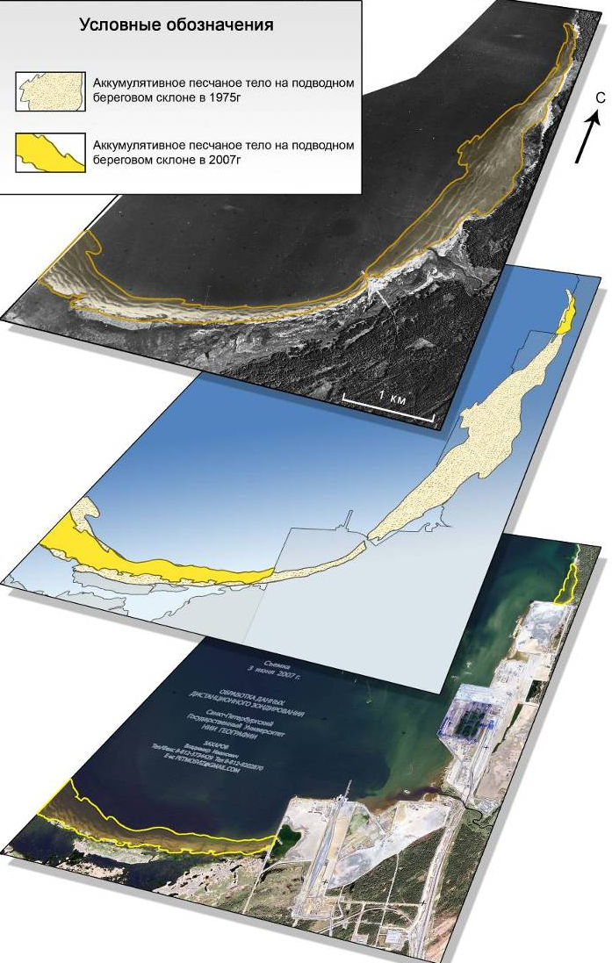
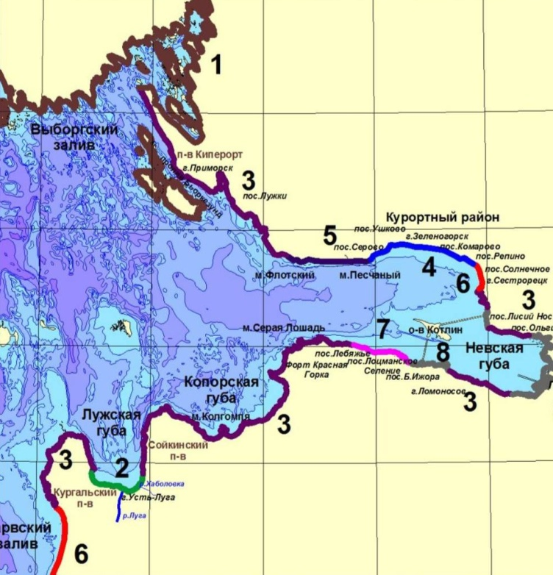
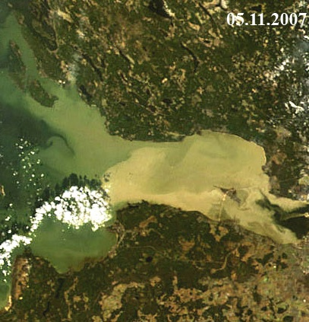
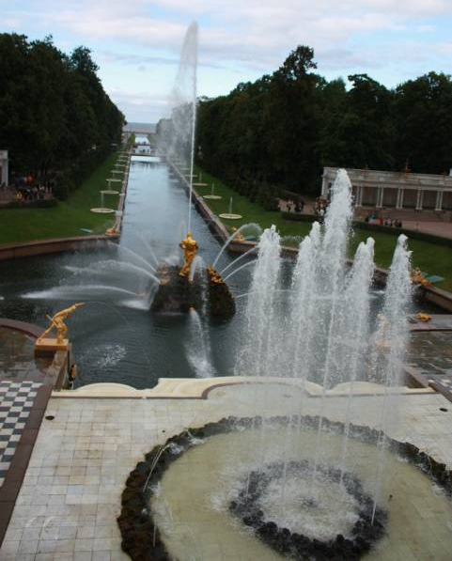
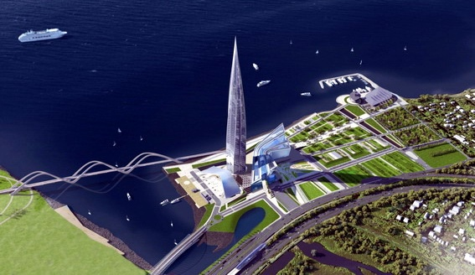
Том 2. БАЛТИЙСКОЕ МОРЕ
Часть 1. Финский залив
Акватория Финского залива в пределах РФ имеет площадь 11 тыс. км².
Береговая линия образует пять крупных заливов – Выборгский и Нарвский заливы, Лужская и Копорская губы.
На востоке Финский залив замыкается Невской губой, на берегах которой расположен Санкт-Петербург

Slide 12
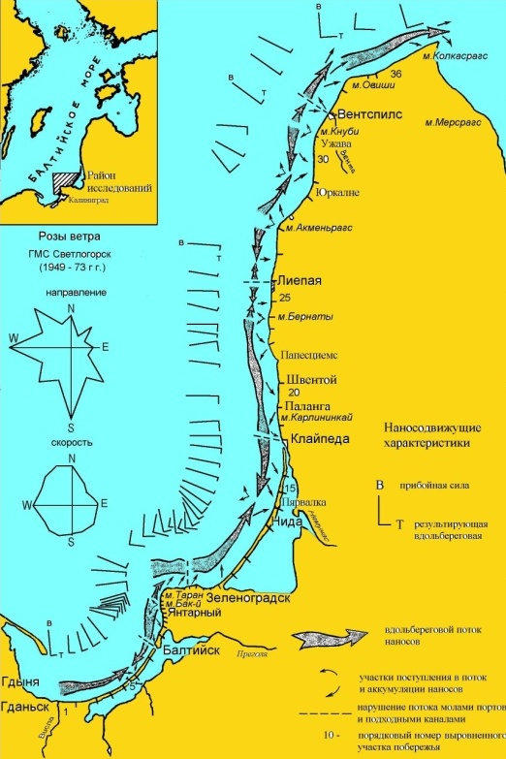
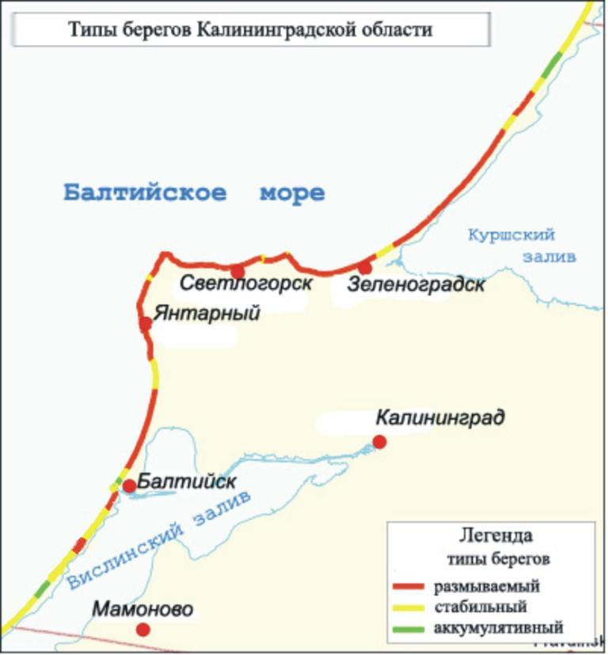
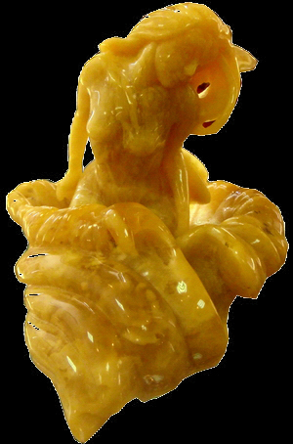
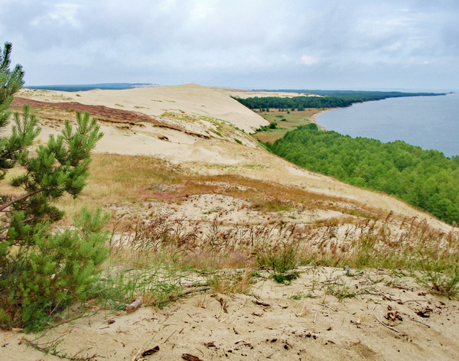
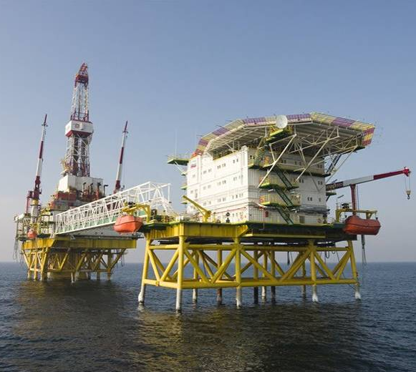
Том 2. БАЛТИЙСКОЕ МОРЕ
Часть 2. Калининградская область
Побережье Калининградской области состоит из Вислинской (Балтийской) косы, Самбийского п-ова, Куршской косы. Вислинская и Куршские косы являются трансграничными природными объектами. Общая длина береговой линии Калининградской области около 150 км.

Slide 13
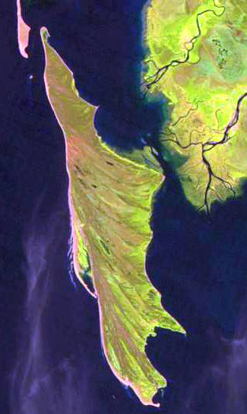
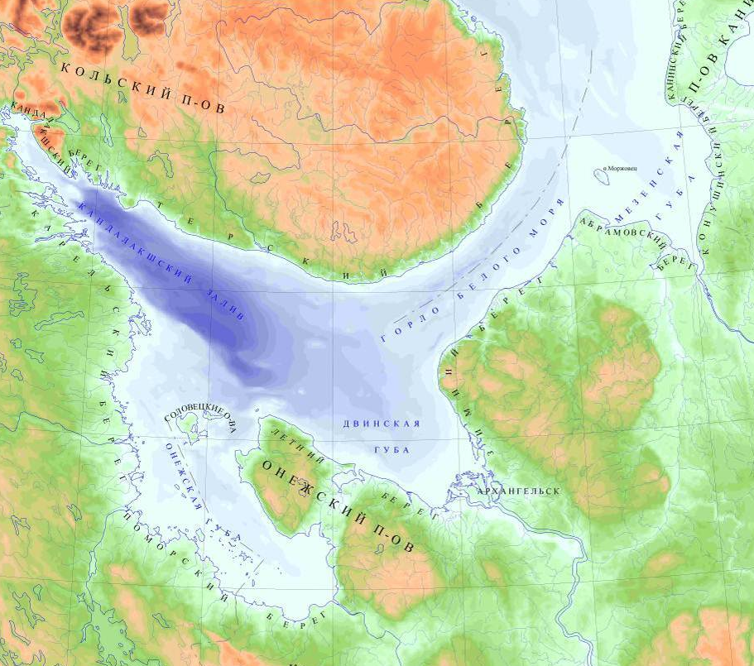
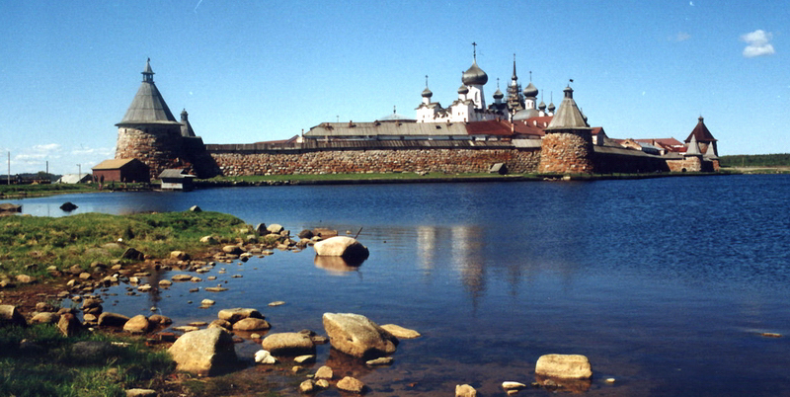
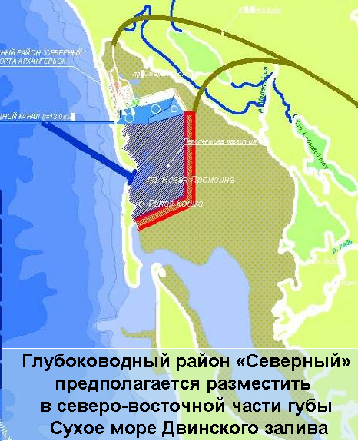
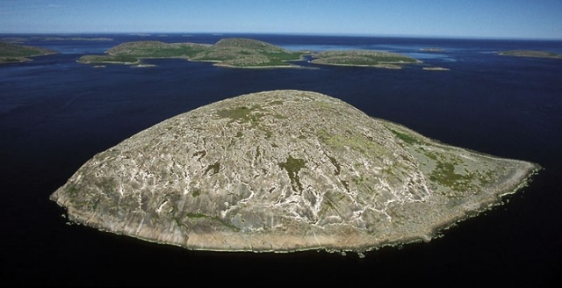
Том 3. БЕЛОЕ МОРЕ
Площадь акватории Белого моря 90 тыс. км², средняя глубина 67 м, наибольшая глубина 350 м. Длина берегов Белого моря 2300 км

Slide 14
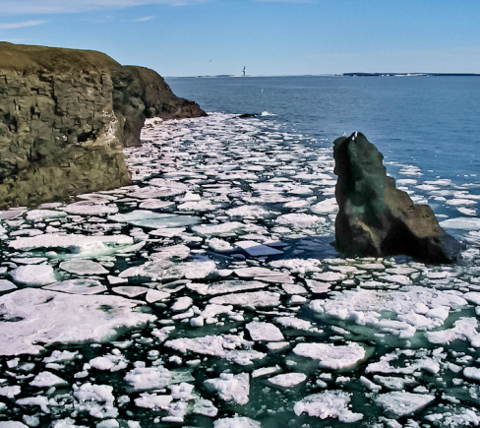
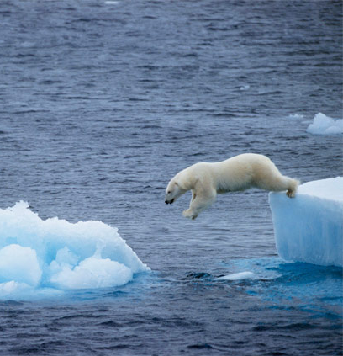
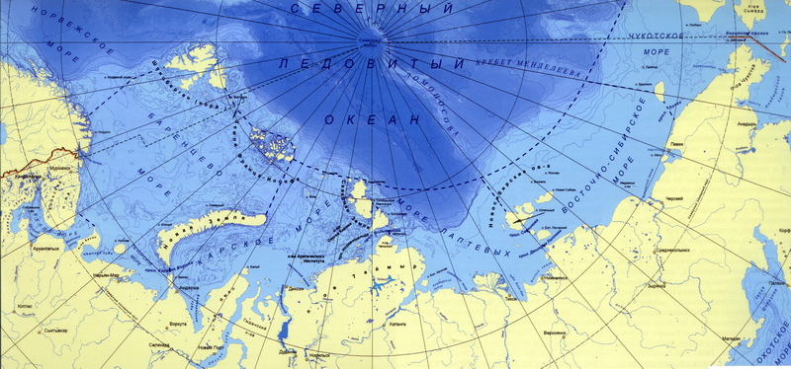
Том 4. Моря Арктического бассейна
Моря Северного Ледовитого океана – Баренцево, Карское, Лаптевых, Восточно-Сибирское, Чукотское – омывают территорию России с севера.
Общая площадь составляет более 4,5 млн. км², а объем морских вод – 864 тыс. км²
Общая длина берегов составляет 20565 км!

Slide 15
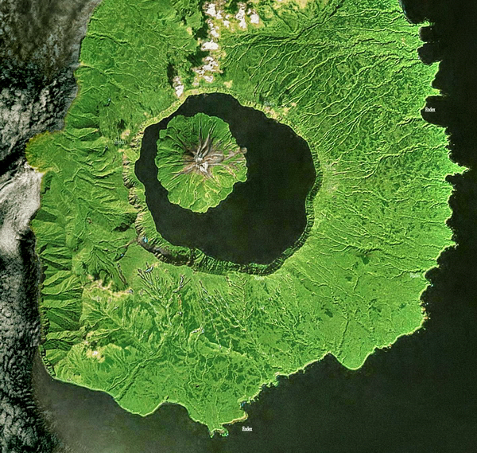
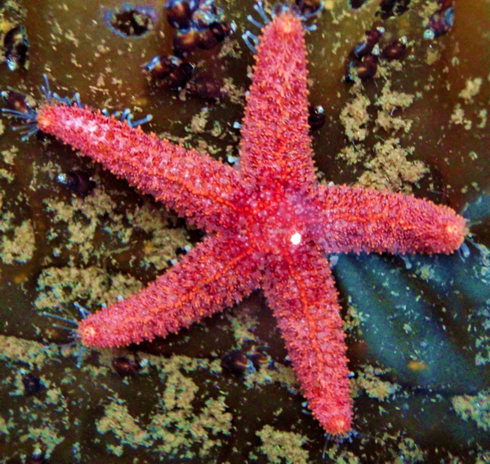
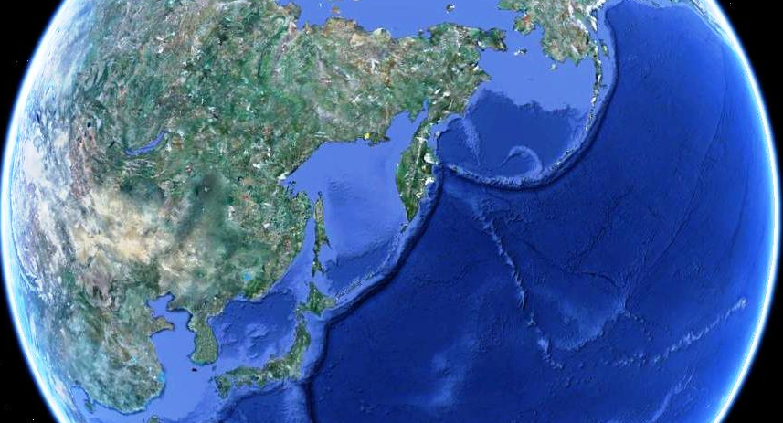
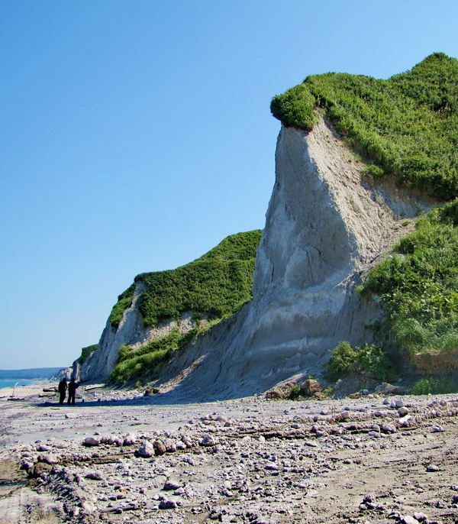
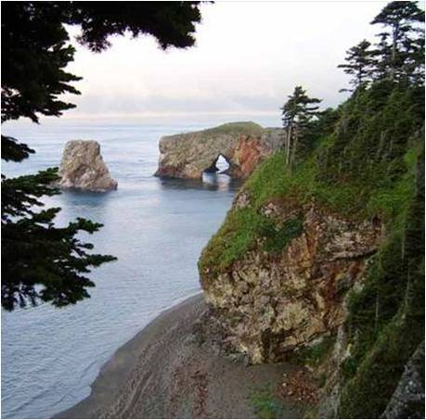
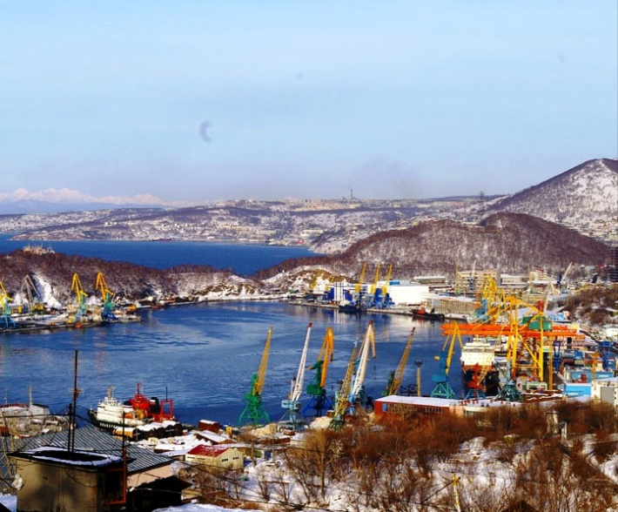
Том 5. Дальневосточные моря
Моря Тихого океана – Берингово, Охотское, Японское – омывают территорию России с востока. В их пределах огромное количество уникальнейших материковых берегов, островов и полуостровов – Камчатка, Сахалин, Курилы.

Slide 16
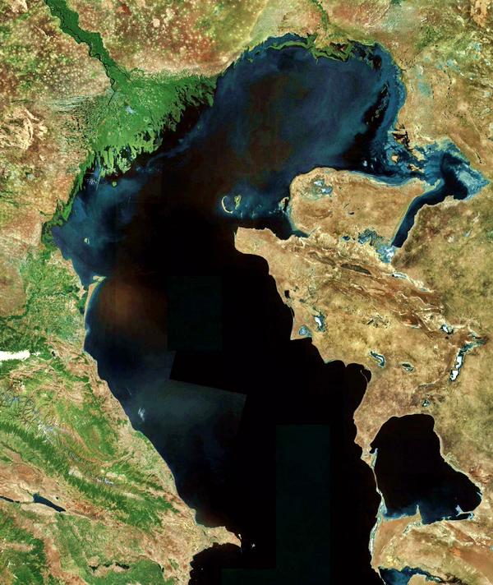
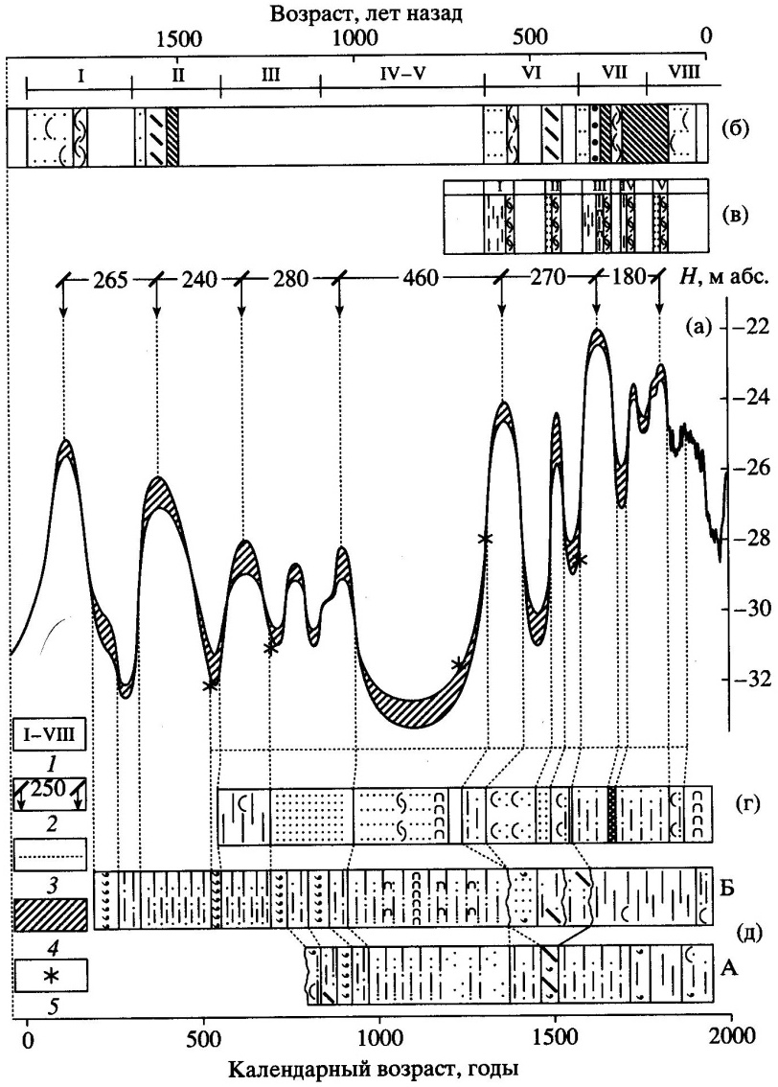
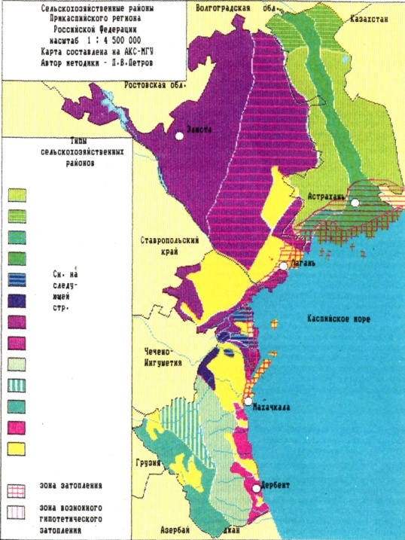
Том 6. КАСПИЙСКОЕ МОРЕ
Каспийское море – замкнутый бассейн, его уровень ниже уровня Мирового океана, характерны значительные и быстрые колебания уровня.
Общая длина береговой линии в пределах России – 695 км, из них 490 км – береговая линия Дагестана, 110 – Калмыкии и 95 – Астраханской области.

Slide 17
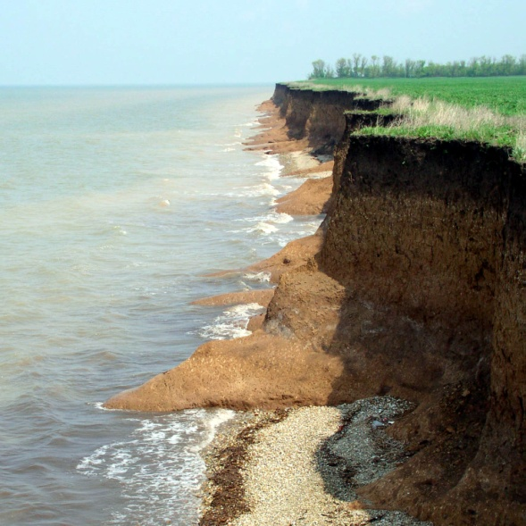
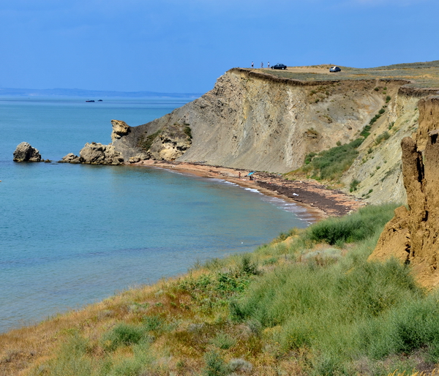
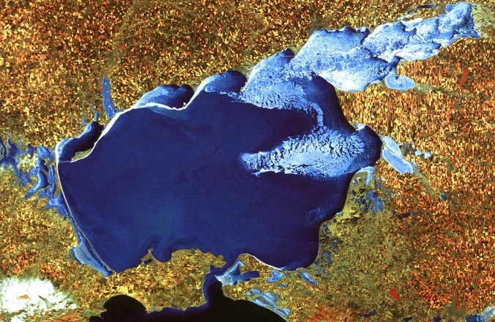
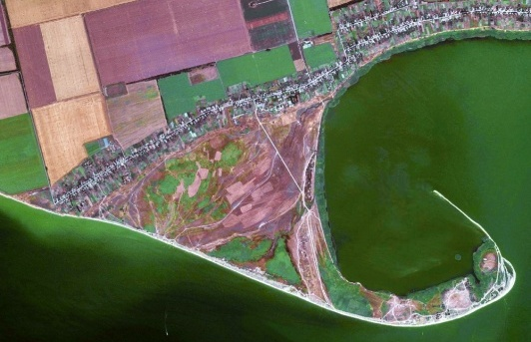
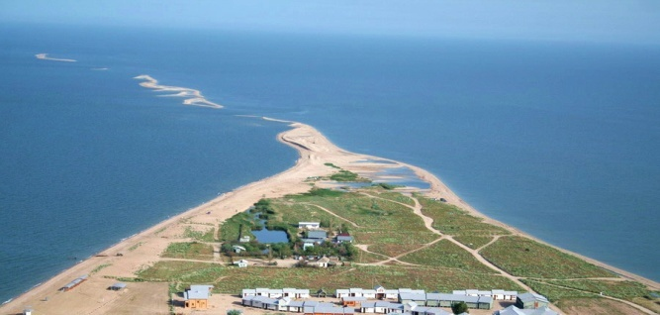
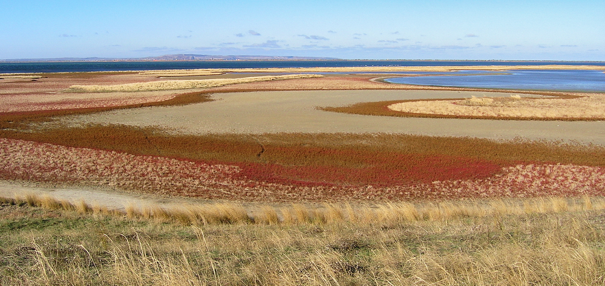
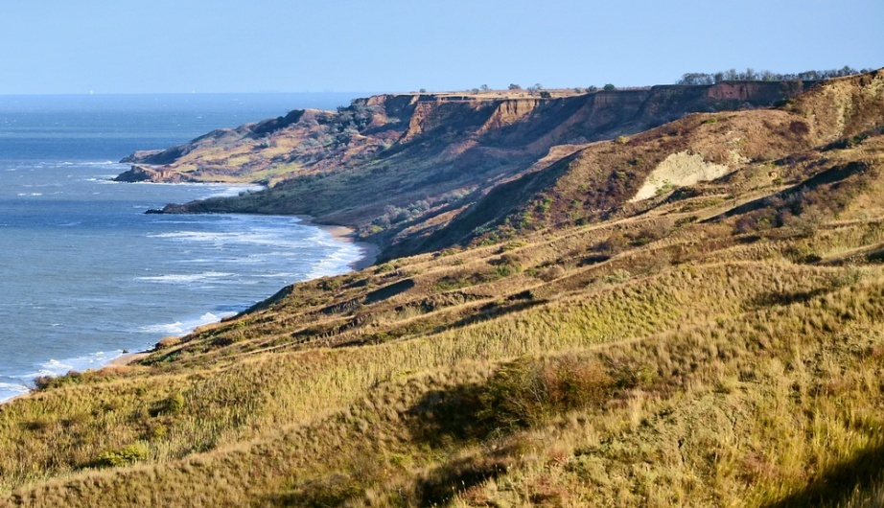
Том 7. АЗОВСКОЕ МОРЕ
Самое маленькое море России. Площадь 39,1 тыс. км², объем 290 км³, наибольшая глубина 14 м

Slide 18
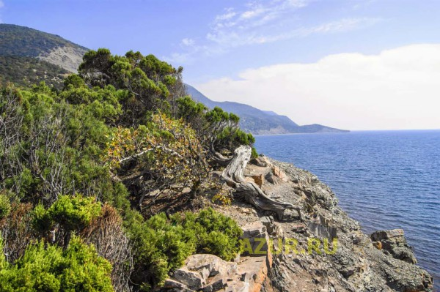
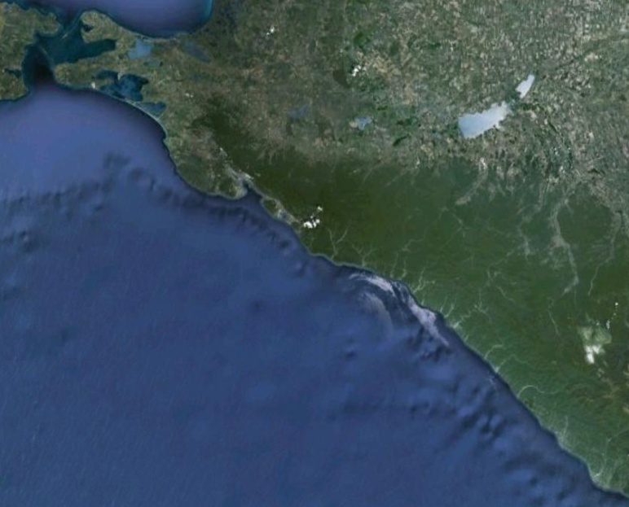
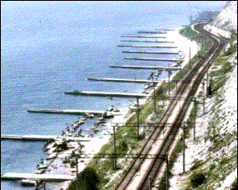
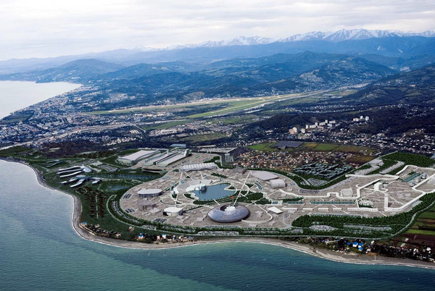
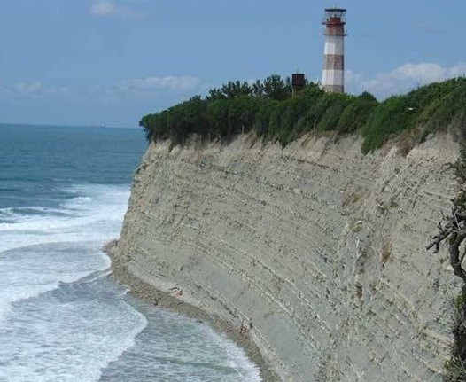
Том 8. ЧЕРНОЕ МОРЕ
Самые ценные берега России.
Протяженность береговой линии 382 км.
Около145 км берега входит в состав Большого Сочи.
В 2014 г. в регионе пройдут зимние Олимпийские игры

Slide 19
Выполнена оценка требований национального и международного законодательства, существующих на практике подходов к разработке планов развития побережий, имеющих трансграничный характер. В результате:
Выполнена оценка российского природоохранного законодательства, в сфере применения которого имеются трансграничные природные объекты;
Проведен анализ мировой практики выявлены примеры успешного решения подобных проблем, и адаптирован положительный опыт для конкретных условий;
Разработаны рекомендации по совершенствованию как федерального, так и международного законодательства применительно к трансграничным уникальным природным объектам и территориям;
Даны предложения по возможным механизмам учета природного компонента при согласовании планов развития для случаев трансграничного расположения уникальных береговых ландшафтов.

Slide 20
Произведен анализ, обобщение результатов исследований, представленных в предыдущих разделах:
:
определены критерии, методики по учету ресурсного потенциала, экологического состояния и природных берегоформирующих процессов при разработке различных схем территориального планирования уникальных береговых ландшафтов;
выработаны общие рекомендации, которые могут быть использованы для любого исследуемого уникального природного объекта на территории России

Slide 21
Наконец, подготовлены предложения по использованию разработанных рекомендаций на уникальных береговых ландшафтах Азово-Черноморского побережья, включая конкретные ландшафтные комплексы

Slide 22
Методика отбора уникальных морских береговых ландшафтов
Наименование показателя (критерия) | Оценка показателя (1 - низшее значение показателя, 2 – ниже среднего; 3 – выше среднего, 4 – высшее значение показателя)
 | Ачуевская коса | Имеретин-ская низм. | Анапская пересыпь | Керченский пролив | Коса Долгая
Положительные факторы
Уникальность (отсутствие в регионе подобных береговых ландшафтов) | 2 | 4 | 4 | 3 | 3
Степень сохранности природных ландшафтов | 3 | 1 | 3 | 2 | 3
Наличие природных угроз устойчивости | 2 | 3 | 3 | 3 | 2
Возможность создания (сохранения) ООПТ | 4 | 1 | 4 | 4 | 3
Возможность решения межотраслевых противоречий, угрожающих сохранности ландшафта | 2 | 1 | 4 | 2 | 4
Трансграничное значение | 1 | 2 | 1 | 4 | 1
…
Сумма положительных: | 41 | 40 | 67 | 48 | 59
Отрицательные факторы
Объем существующего и перспективного хозяйственного использования (кроме рекреации) | 2 | 3 | 1 | 3 | 1
Наличие техногенных угроз устойчивости | 2 | 4 | 1 | 3 | 1
Влияние смежных экосистем на устойчивость рассматриваемого участка | 3 | 4 | 2 | 2 | 3
Наличие межотраслевых противоречий | 3 | 4 | 2 | 3 | 2
…
Сумма отрицательных: | 10 | 15 | 6 | 11 | 7
СУММА ОБЩАЯ: | 31 | 25 | 61 | 37 | 52

Slide 23
Апробация разработанных рекомендаций на уникальных береговых ландшафтах Азово-Черноморского побережья
Для апробации методики выбраны наиболее ценные ландшафты побережья Черного (Анапская пересыпь) и Азовского (Керченский пролив и коса Долгая).
Были отобраны УМБЛ, различающиеся по типам и степени антропогенного преобразования, по значимости (федерального и трансграничного уровня -Керченский пролив; федерального – Анапская пересыпь; регионального – Коса Долгая).
Информация по данным УМБЛ представлена отдельными главами с унифицированной рубрикацией.
Для каждого ландшафта представлены:
Физико-географическая характеристика УМБЛ;
Характеристика существующего и перспективного антропогенного воздействия;
Обзор природных и антропогенных факторов, лимитирующих хозяйственное освоение УМБЛ и охрану;
Рекомендации по перспективному экономическому освоению УМБЛ с определением допустимых видов хозяйственной деятельности.

Slide 24
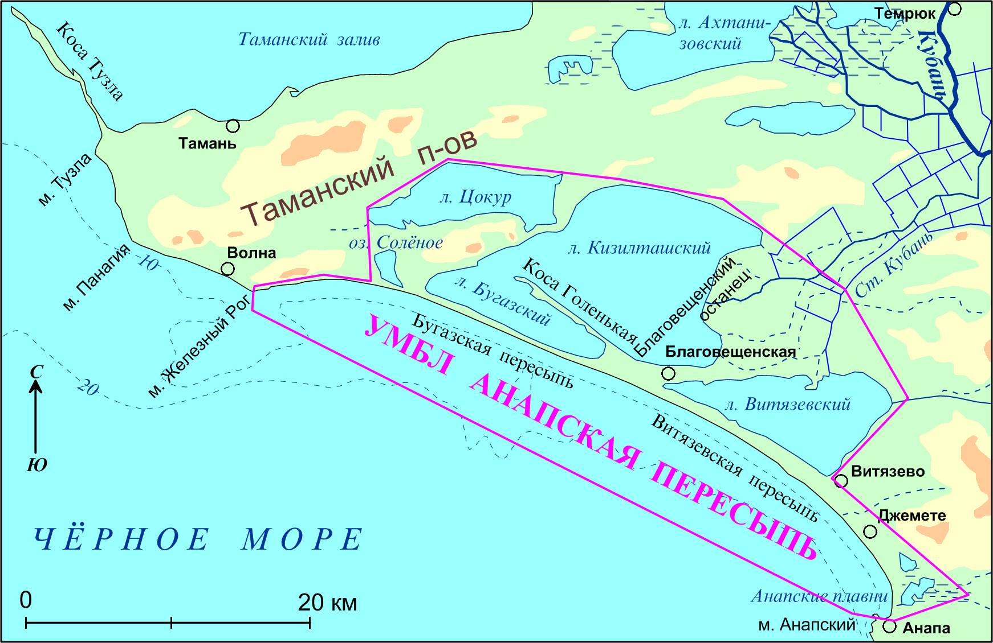
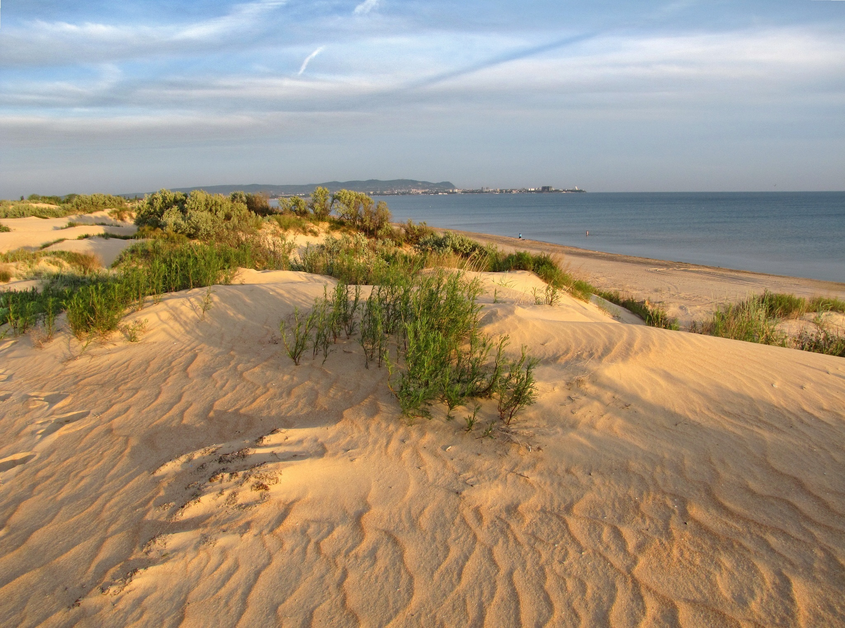
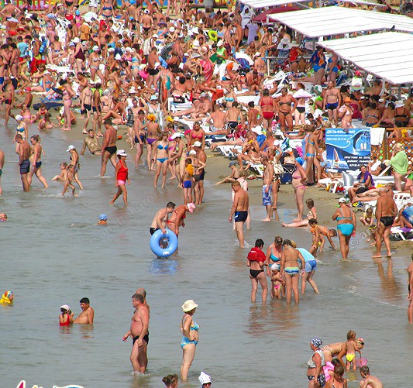
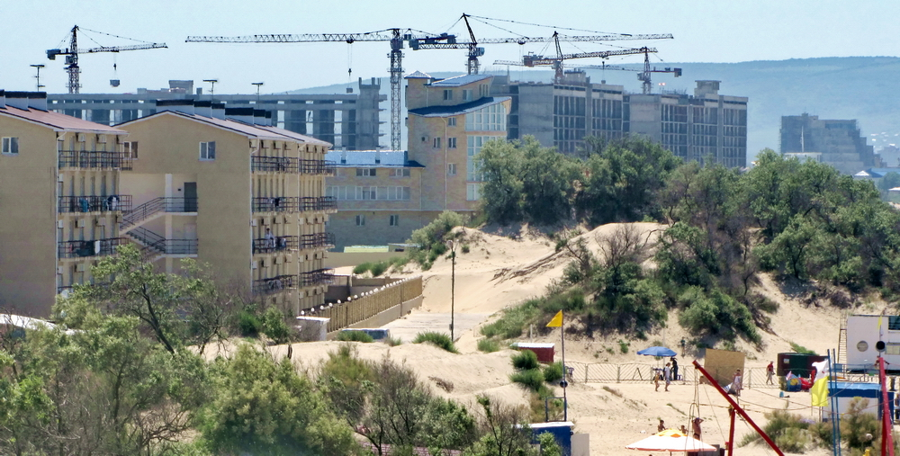
УМБЛ Анапская пересыпь и Кизилташские лиманы
Анапская пересыпь:
Длина 47 км, мин. ширина 70 м.
Полоса песчаных пляжей шириной до 200 м имеет огромную рекреационную ценность.
Кизилташские лиманы являются местом воспроизводства ихтио- и орнитофауны.
От состояния пересыпи полностью зависит экосистема лиманов.

Slide 25
УМБЛ Анапская пересыпь и Кизилташские лиманы
В силу природных причин имеется угроза разрушения пляжей и дюн Анапской пересыпи, что приведет к потере её рекреационной ценности;
Для поддержания стабильного состояния Анапской пересыпи необходима искусственная её подпитка крупнозернистыми песками;
Существующие документы территориального планирования (Генплан) не учитывают в полной мере специфику развития УМБЛ Анапской пересыпи, что может повлечь за собой снижение рекреационного потенциала региона, ряд положений Генплана нуждается в корректировке;
В пределах УМБЛ наблюдается межотраслевое противоречие между рекреационным использованием и сохранением уникального эолового ландшафта, тем не менее при выполнении комплекса сравнительно простых природоохранных ограничений и мероприятий вполне можно сочетать охрану ландшафтов с их эффективным рекреационным использованием;
Для оптимального управления УМБЛ Анапской пересыпи необходимо создание ООПТ регионального значения с дифференцированным режимом охраны и функциональным зонированием территории.

Slide 26
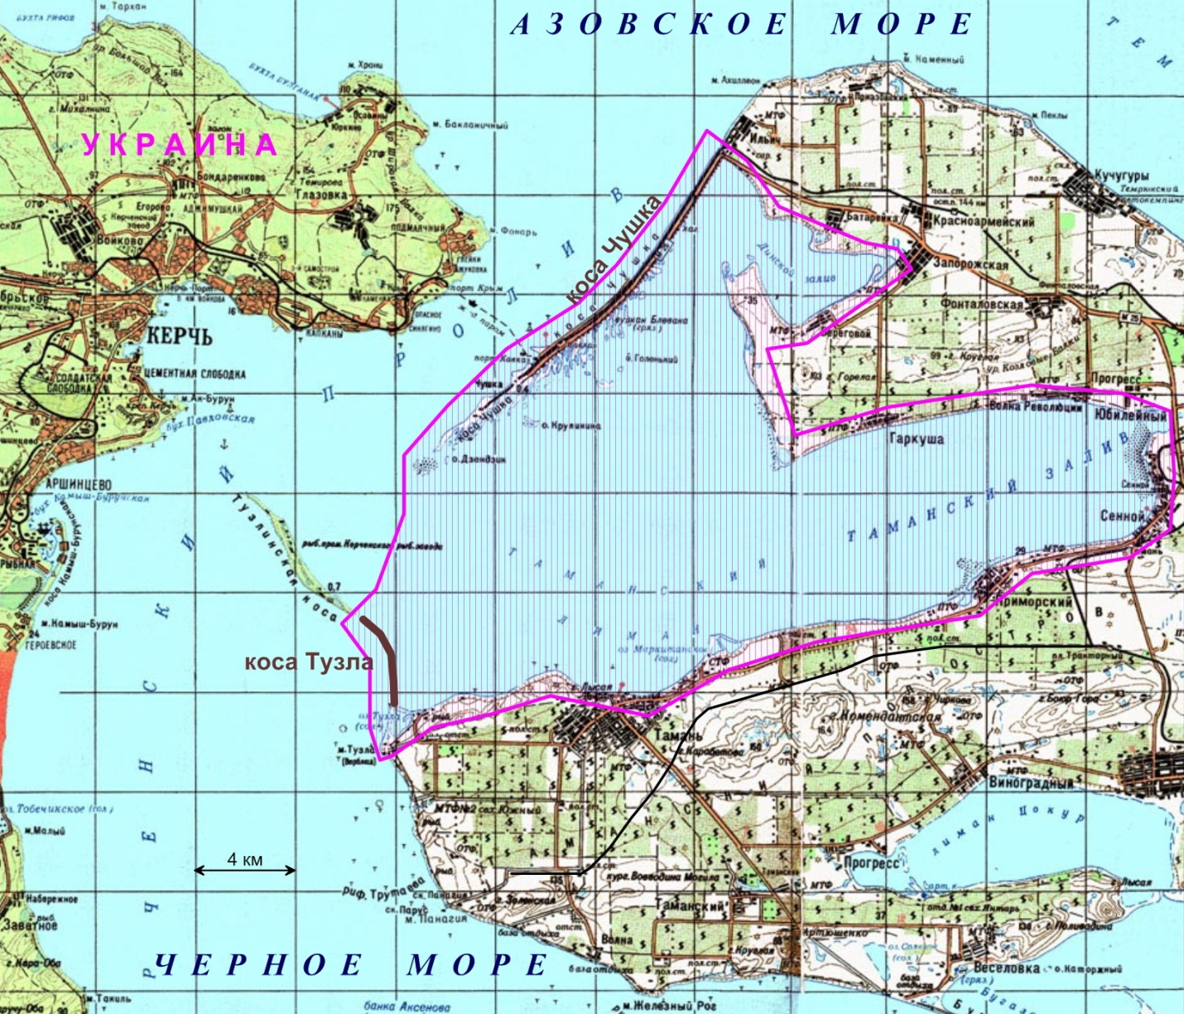
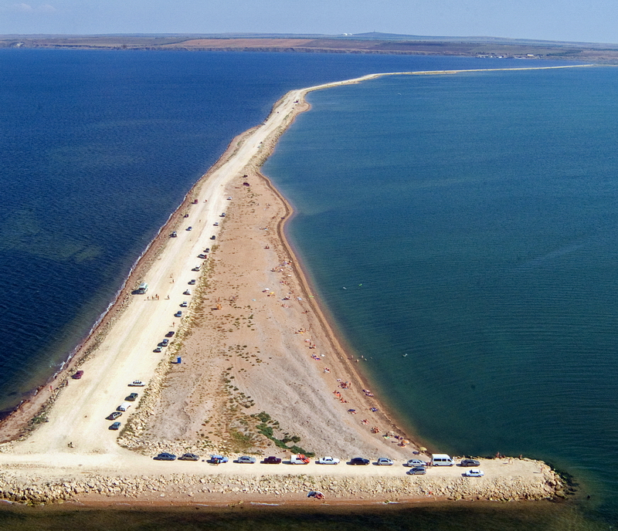
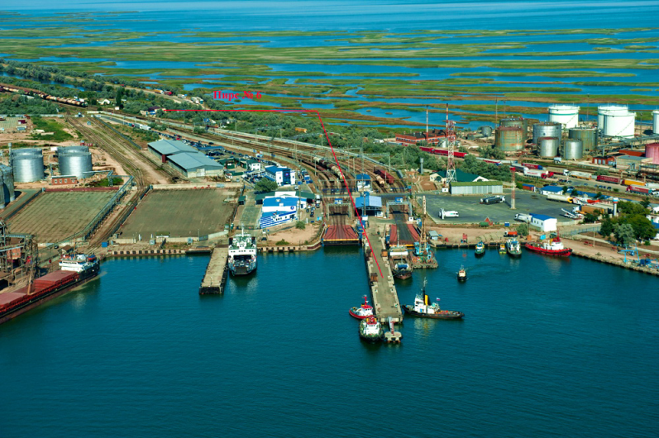

УМБЛ Российского побережья Керченского пролива
Коса Чушка:
Длина 17,5 км, ширина 100-600 м, определяет гидрологический режим Керченского пролива.
Коса Тузла:
Дамба длиной около 7 км по телу древней косы Тузла определяет состояние экосистем пролива.
Таманский и Динской заливы :
Являются ценнейшим местом воспроизводства ихтио- и орнитофауны мирового значения.

Slide 27
УМБЛ Российского побережья Керченского пролива
В силу природных и антропогенных причин имеется угроза разрушения аккумулятивных тел косы Чушка и Тузла, что приведет к непредсказуемым геоэкологическим последствиям для всего региона;
Антропогенное воздействие (в том числе трансграничное), связанное преимущественно с развитием портового хозяйства и судоходством, несет прямую угрозу ключевой орнитологической территории мирового значения;
Развитие рекреационной отрасли в пределах УМБЛ ограничивается как природными, так и экономическими факторами;
В пределах УМБЛ наблюдаются межотраслевые противоречия между развитием портового хозяйства, рекреационным использованием и сохранением уникальных морских экосистем и береговых ландшафтов;
Необходимо уточнение статуса, режима охраны и границ Тамано-Запорожского заказника, с реальным контролем их соблюдения;
Для оптимального управления хозяйственной деятельностью и охраны УМБЛ Керченского пролива необходимо принятие на федеральном уровне единой Схемы развития региона, отражающей его геополитическое, экономическое, природоохранное значение для России.

Slide 28
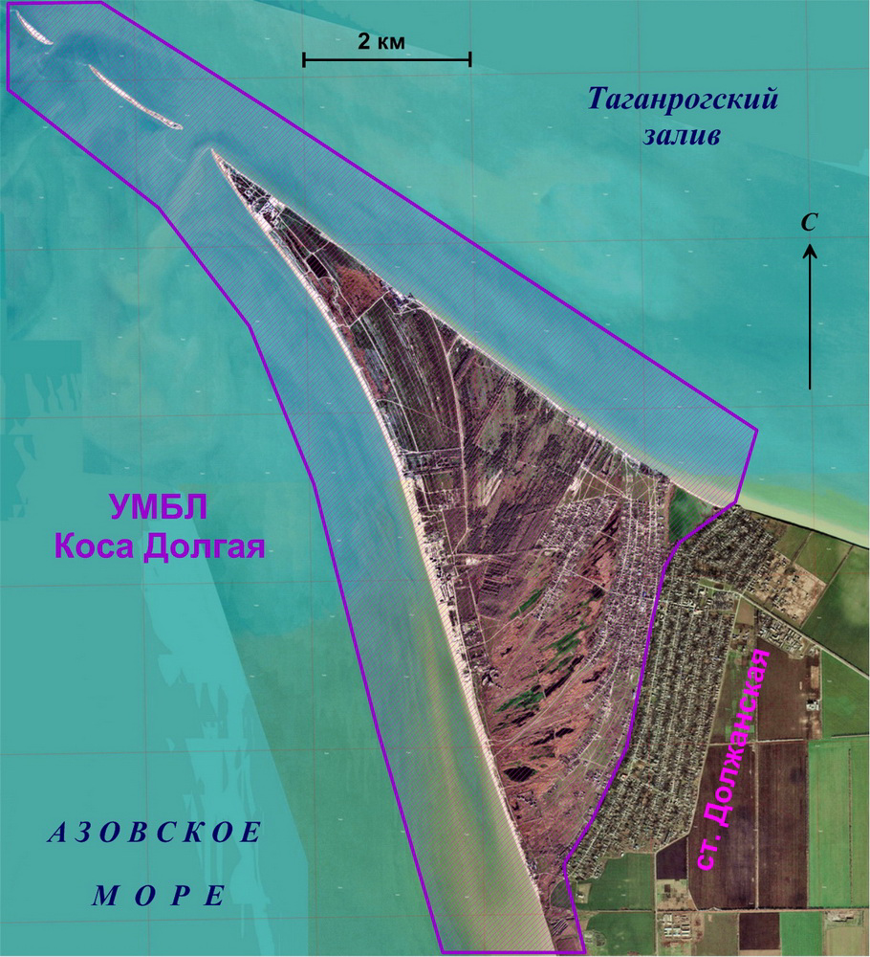


УМБЛ Косы Долгая (Ейский район Краснодарского края)
Коса Долгая:
Длина косы вместе с подводной отмелью 17 км, сложена ракушей.
Пляжи шириной до 100 м имеют большую рекреационную ценность.
Острова являются местом отдыха и воспроизводства птиц.
Устойчивость косы полностью зависит от состояния популяций двустворчатых моллюсков.
Коса является оптимальным местом для развития традиционных и экстремальных видов водного спорта

Slide 29
УМБЛ Косы Долгая (Ейский район Краснодарского края)
Аккумулятивное тело косы Долгая отличается высокой изменчивостью, связанной с изменчивостью основного источника питания наносами – популяций раковинных моллюсков Азовского моря и Таганрогского залива;
В силу природных и антропогенных причин продуктивность морских донных биоценозов Таганрогского залива недостаточна для восполнения потерь на истирание, что привело к отступанию восточного берега косы;
Негативное антропогенное воздействие на ландшафты косы связано преимущественно с нерегулируемым рекреационным использованием;
В пределах УМБЛ при выполнении комплекса сравнительно простых природоохранных ограничений и мероприятий можно сочетать охрану ландшафтов с их эффективным рекреационным использованием;
Необходимо уточнение статуса, режима охраны и границ памятника природы «Коса Долгая», с реальным контролем их соблюдения;
Генплан Должанского поселения предусматривает развитие рекреационной сферы с учетом сохранения уникальных ландшафтов косы, тем не менее, требуется глубокая научная проработка технологии создания искусственных пляжей, берегоукрепления коренных берегов, повышения устойчивости косы.

Slide 30
Выводы:
На всех побережьях России имеются уникальные морские береговые ландшафты (УМБЛ), нуждающиеся в охране как от негативных природных процессов, так и от антропогенного преобразования;
На каждом побережье наборы критериев, определяющих уникальность берегового ландшафта, индивидуальны;
УМБЛ являются сложнейшим объектом с точки зрения определения юридической, административной, ведомственной принадлежности;
Охрана УМБЛ не обязательно предполагает отказ от любого хозяйственного использования, и наоборот;
При соблюдении существующего природоохранного законодательства (в первую очередь – честной экологической экспертизы) многие проблемы охраны УМБЛ решались бы автоматически (или не возникали бы);
Проблемы хозяйственного использования и охраны УМБЛ, как и всех морских берегов России в целом, должны решаться комплексно, но с использованием индивидуальных методик в разных регионах;
Разработанная методика и накопленный аналитический материал позволяют в будущем с минимальной доработкой использовать полученные результаты для применения на других побережьях России.

Slide 31
Предложения:
Необходима скорейшая разработка Берегового Кодекса России, определяющего юридический и административный статус берегов в целом, и отдельных их участков в частности;
В Береговом кодексе должны быть отражены региональные природные, экономические, геополитические и иные особенности;
Для каждого побережья России в Береговом Кодексе должен быть определен индивидуальный, научно обоснованный набор ограничений, накладываемых на природопользование;
В Береговом Кодексе должен быть очерчен набор действий по минимизации негативных последствий региональных или глобальных изменений природных факторов, снижающих устойчивость берегов;
Для подготовки Берегового Кодекса и обеспечения его реализации, необходимо создание междисциплинарного научного подразделения, куда должны войти специалисты в областях наук о земле, экономики, природопользования, управления;
Разработанная методика и накопленный аналитический материал позволяют в будущем с минимальной доработкой использовать полученные результаты для применения на других побережьях России.

Slide 32

Спасибо за внимание!

